Slide 1
ZADOVOLJSTVO ONLINE NASTAVOM
OSNOVNA ŠKOLA ŽITNJAK
STRUČNO RAZVOJNA SLUŽBA
REZULTATI ANKETE PROVEDENE MEĐU UČENICIMA PREDMETNE NASTAVE

Slide 2
ISPITANICI – UČENICI PREDMETNE NASTAVE
UKUPAN BROJ ISPITANIKA: 131
DJEČACI: 57
DJEVOJČICE: 74

Slide 3
UČENICI PREMA RAZREDIMA
5. RAZRED: 31 učenika
6. RAZRED: 36 učenika
7. RAZRED: 26 učenika
8. RAZRED: 38 učenika

Slide 4
SNALAZIŠ LI SE U VIRTUALNOJ UČIONICI?
96,2% (126)
3,8% (5)

Slide 5
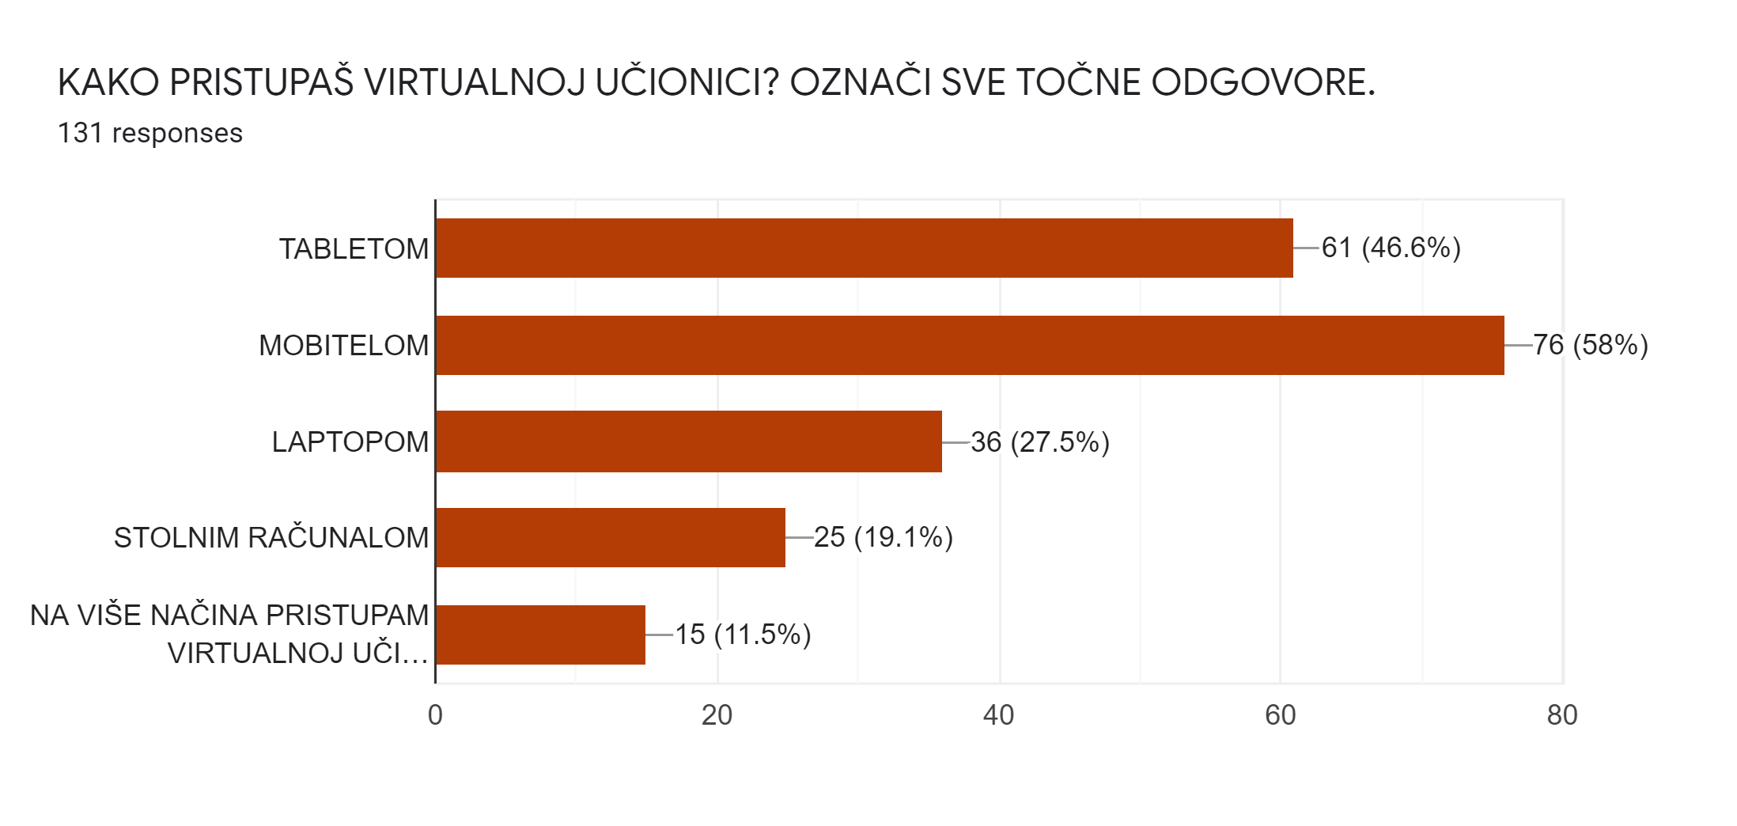
KAKO PRISTUPAŠ VIRTUALNOJ UČIONICI?

Slide 6
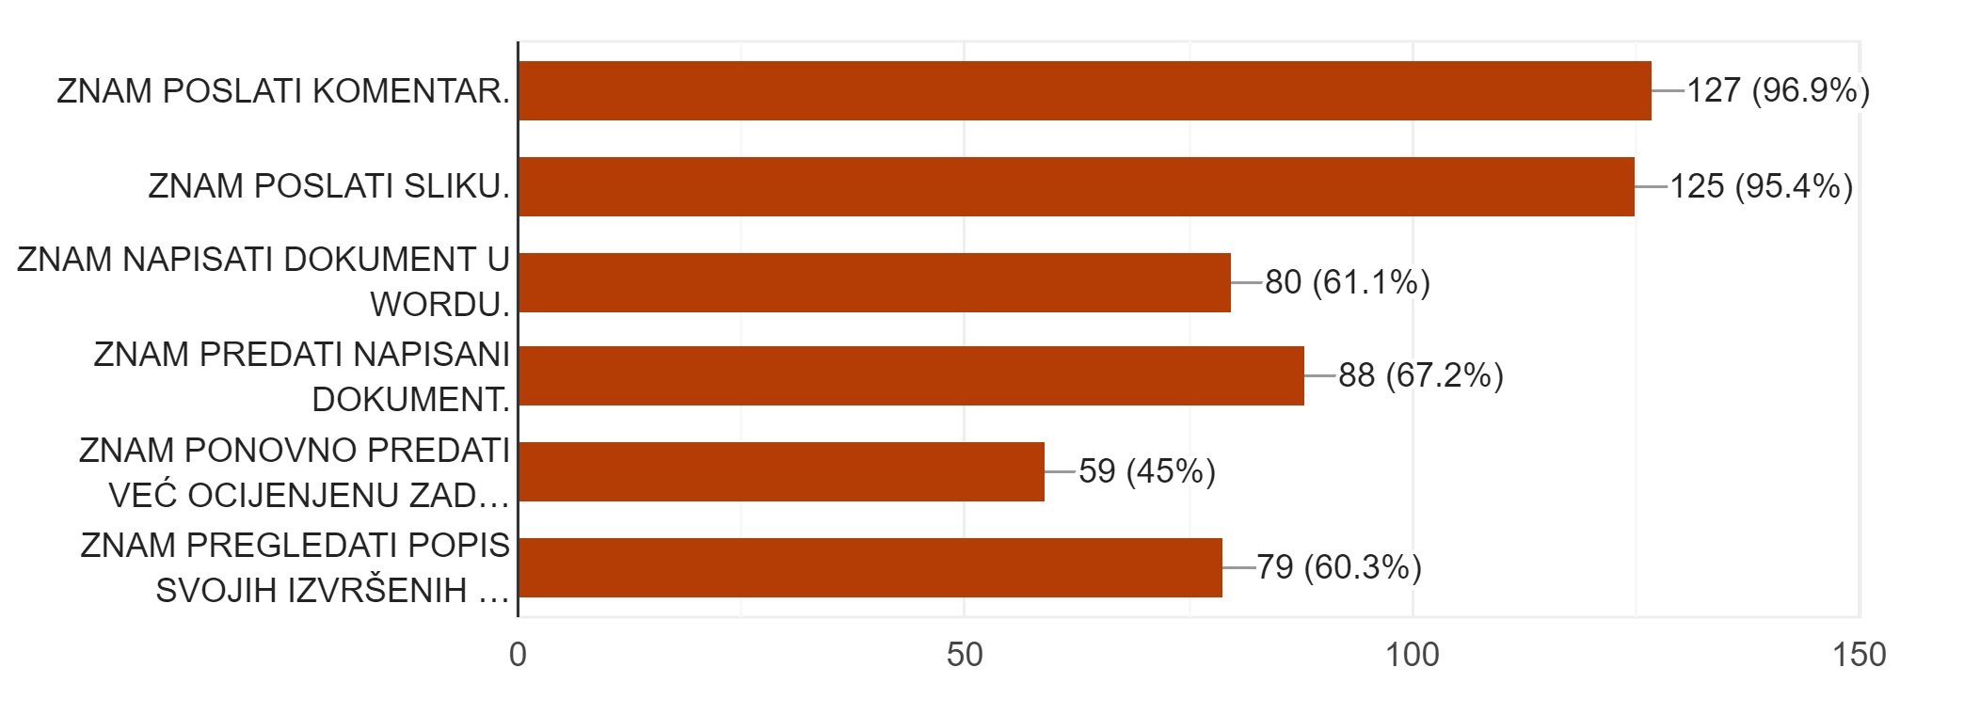
OZNAČI SVE VJEŠTINE U VIRTUALNOJ UČIONICI KOJE POSJEDUJEŠ?

Slide 7
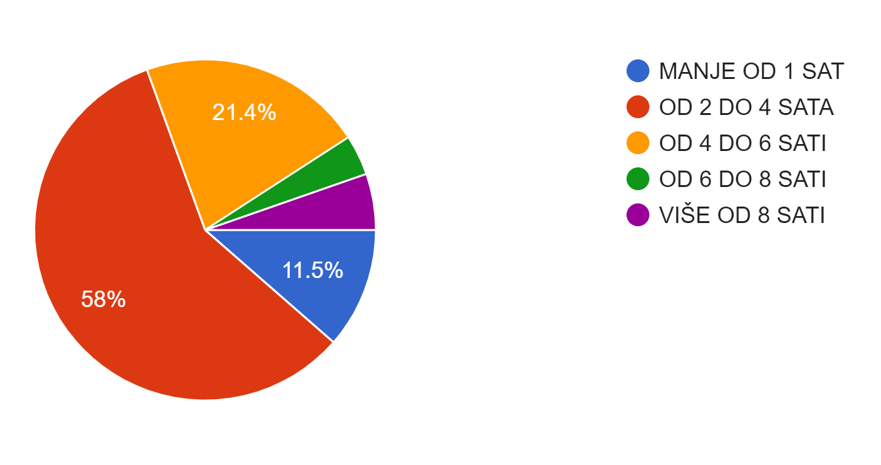
KOLIKO SATI DNEVNO PROVODIŠ U VIRTUALNOJ UČIONICI?
- 11.5% (15)
- 58% (76)
- 21,4% (28)
- 3,8% (5)
- 5,3 (7)

Slide 8
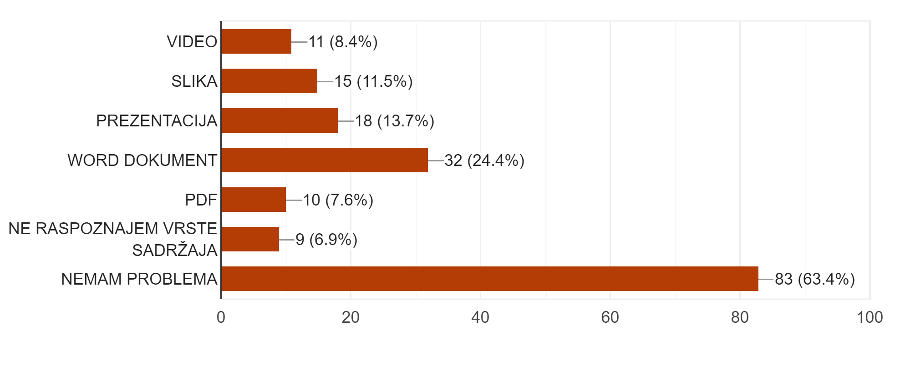
IMAŠ LI PROBLEMA S PREGLEDAVANJEM NEKIH VRSTA SADRŽAJA NA SVOM UREĐAJU? MOŽEŠ OZNAČITI VIŠE ODGOVORA.

Slide 9
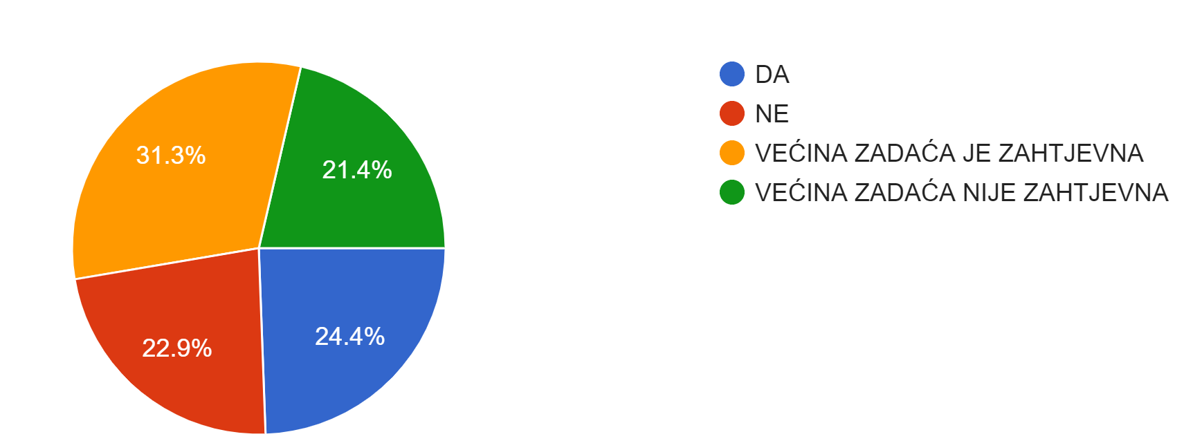
SMATRAŠ LI DA SU ZADAĆE U VIRTUALNOJ ZBORNICI PREZAHTJEVNE?

Slide 10
PITAŠ LI RAZREDNIKA ILI PREDMETNOG UČITELJA ZA POMOĆ KADA TI JE POTREBNA?

Slide 12
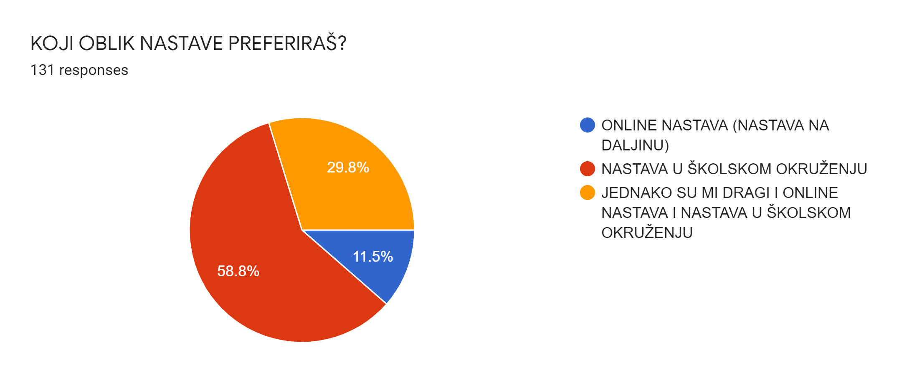
KOJI OBLIK NASTAVE PREFERIRAŠ?

Slide 13
IZ UČENIČKE PRESPEKTIVE – ZAKLJUČNO NA TEMELJU REZULTATA ANKETE
Učenike je potrebno poticati na postavljanje pitanja u vidu nerazumijevanja nastavnog gradiva ili nejasnoća.
Obrade novih nastavnih sadržaja moraju biti jasne, pružajući dodatna objašnjenja za nove pojmove, a učitelj/ica treba biti dostupan za sve nejasnoće.
Učitelji/ice, učinite svoje pisanje u online nastavi toplijim, budite u svojim porukama kratki i neposredni.
Učenicima nedostaje usmena komunikacija i socijalni aspekt podučavanja kao i nama. Povremeno im se možete nasnimiti kratkim videom da čuju vaš glas i vide vaše lice, i/ili odraditi konferencijski razgovor. U ovo čudno doba „korona izolacije”, potrudimo se ostvariti malo socijalnog kontakta, barem onog virtualnog.
O zahtjevnosti zadaća, savjetujemo da se povremeno samovrednujte u području slanja zadaća (o količini i zahtjevnosti zadaće koju šaljete učenicima). ☺
Imajte razumijevanja u slučaju kašnjenja zadaća – ponekad nije do učenika, ni do vas nego do platforme i interneta.
Treba se držati rasporeda sati Oš Žitnjak. O praćenju online nastave prema školskom rasporedu Oš Žitnjak, odluka je donesena još u prvom tjednu online nastave. ☺

Slide 14
SAMO HRABRO DALJE EKIPA!

